Slide 1
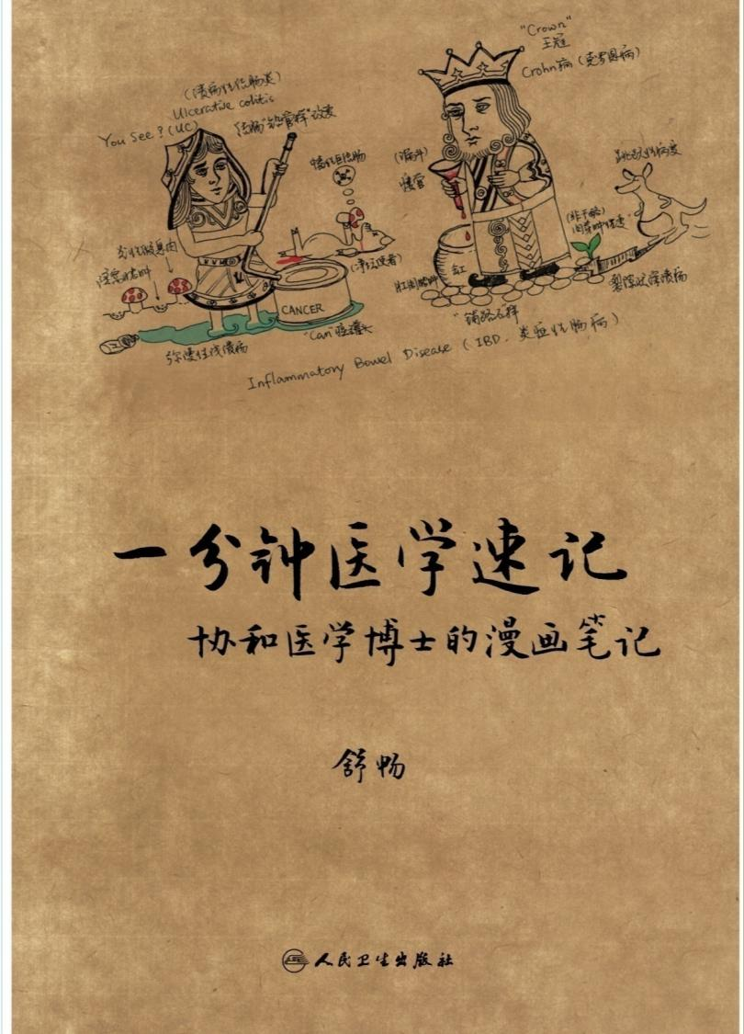
一分钟医学速记
背后的故事
北京协和医院皮肤科
舒 畅
2016-4-18

Slide 2
这是一本科普图书吗？
No，这是如假包换的教辅图书！

Slide 3
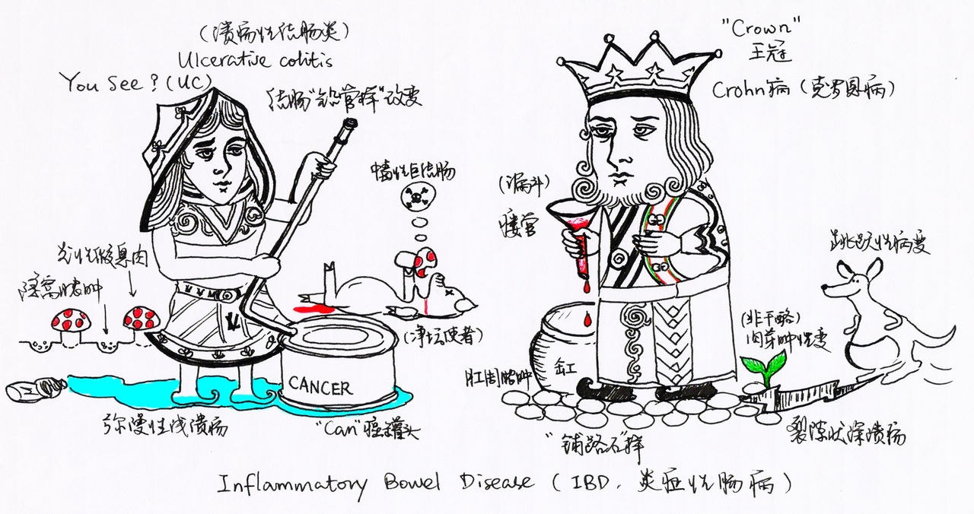

Slide 4
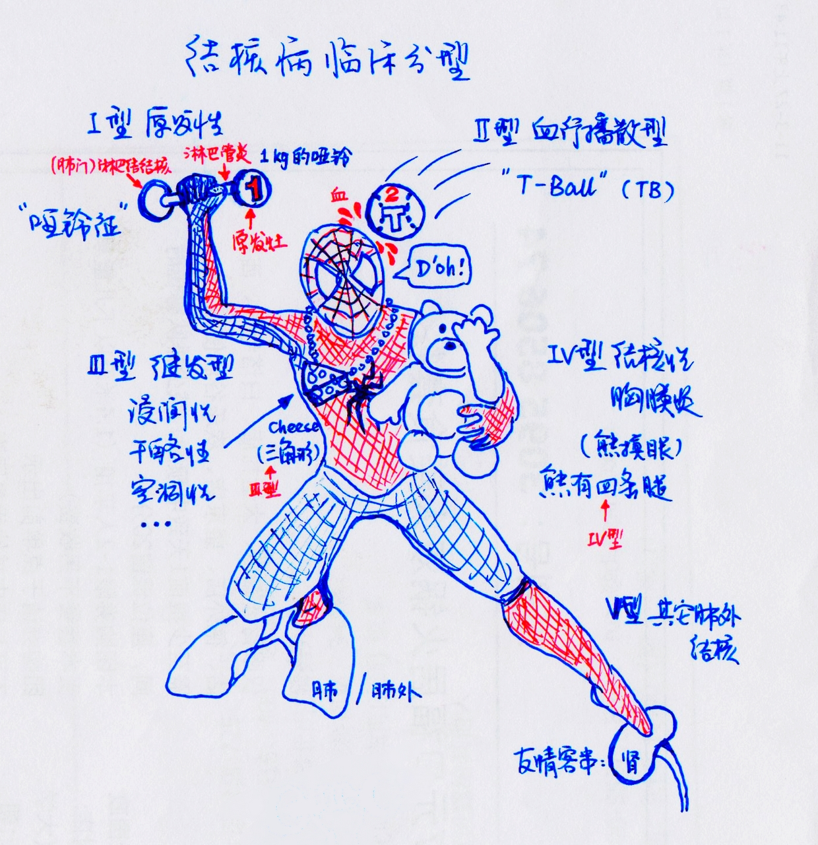

Slide 5
怎样学习临床医学？
——死记硬背 😂😂😂😂

Slide 6
怎样过目不忘？
——充分调动中枢神经的主动性

Slide 7
“心主神明”
——《黄帝内经》（公元前227年）

Slide 8
脑是思维活动的中枢

Slide 9
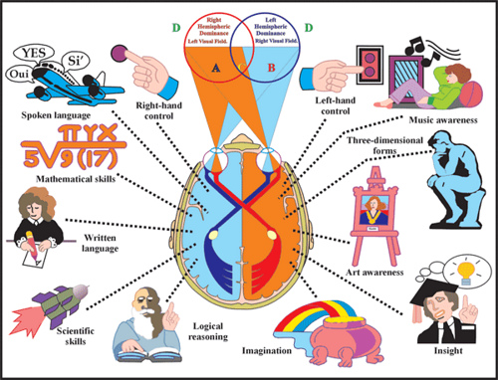
R.W. Sperry的裂脑试验
--1940年开展
--优势半球理论
--1981年诺贝尔生理与医学奖

Slide 10

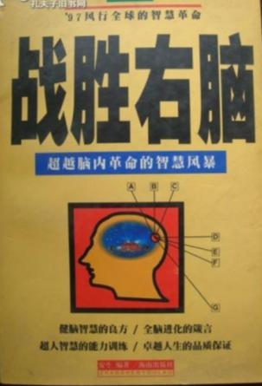

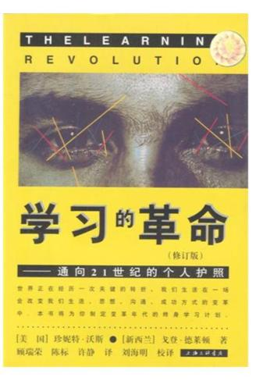



Slide 11
语文书涂鸦

Slide 12
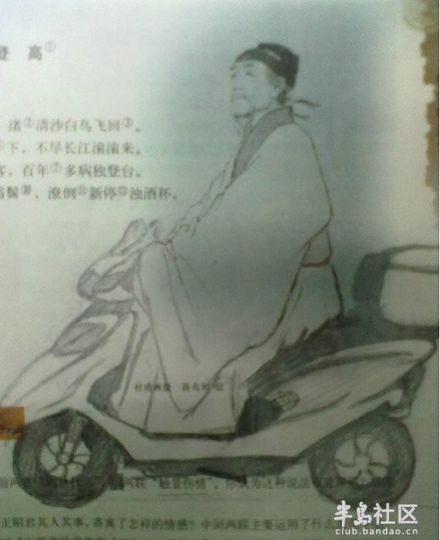

Slide 13
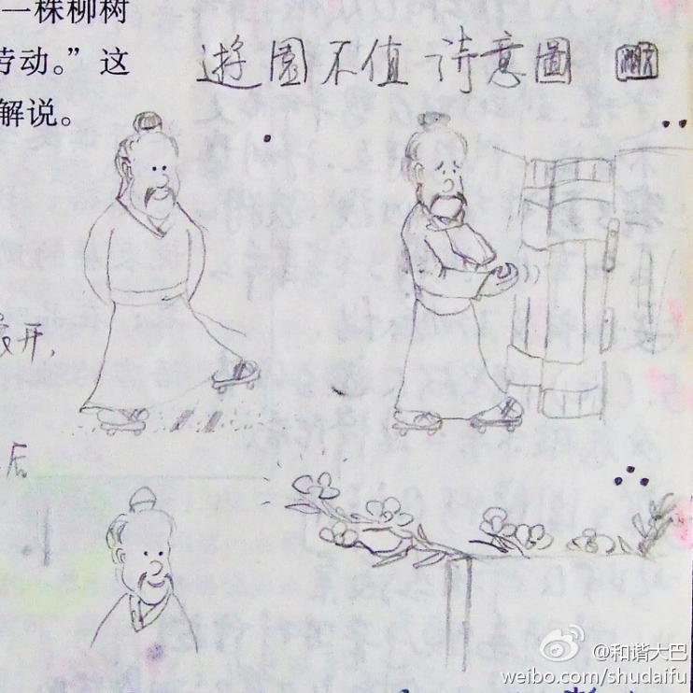
古诗的“意境”
游园不值
（叶绍翁）
应怜屐齿印苍苔，
小扣柴扉久不开。
春色满园关不住，
一枝红杏出墙来。

Slide 14
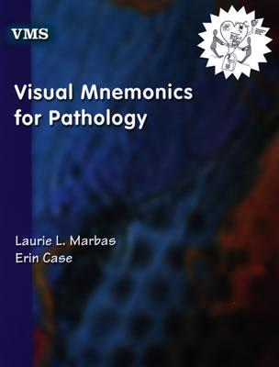
在医学学习中的应用
图片来自：http://www.betterworldbooks.com

Slide 15
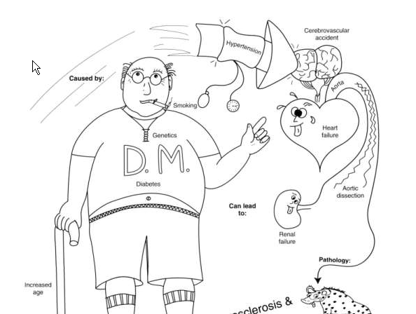

Slide 17
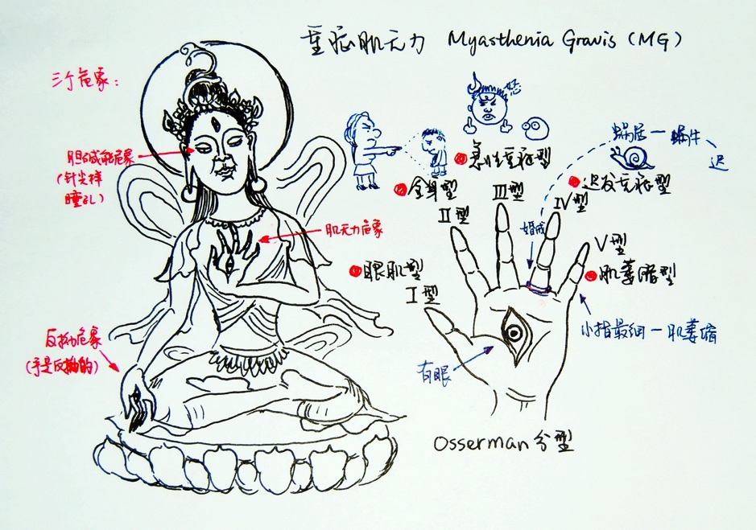

Slide 18
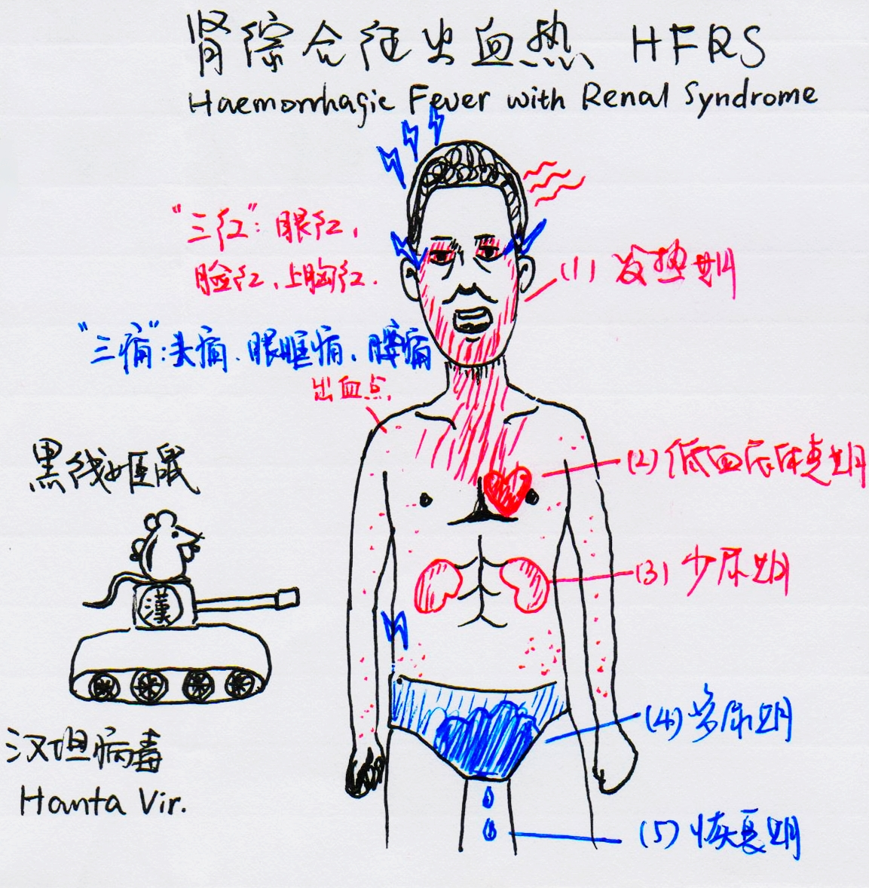
完全停不下来…

Slide 19
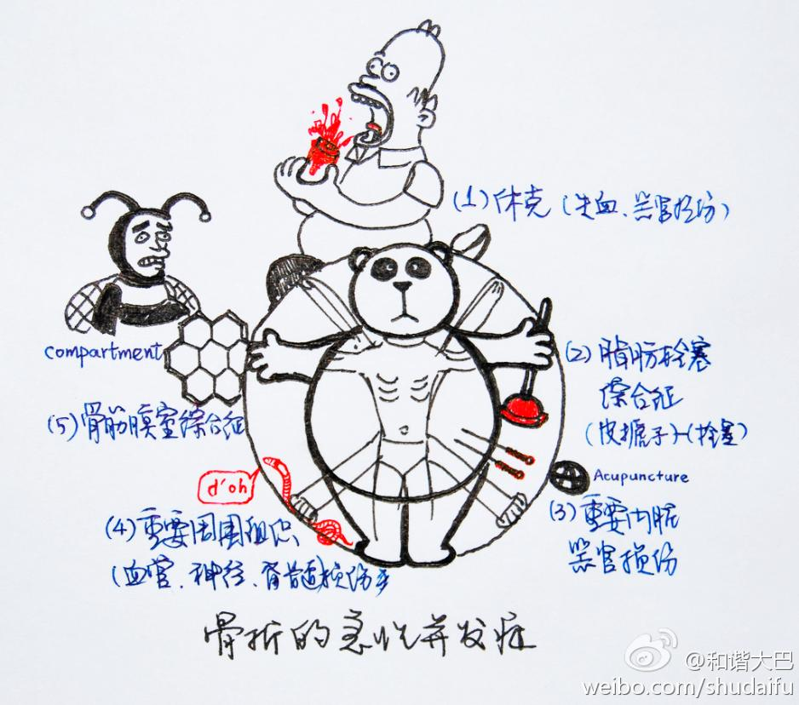

Slide 20
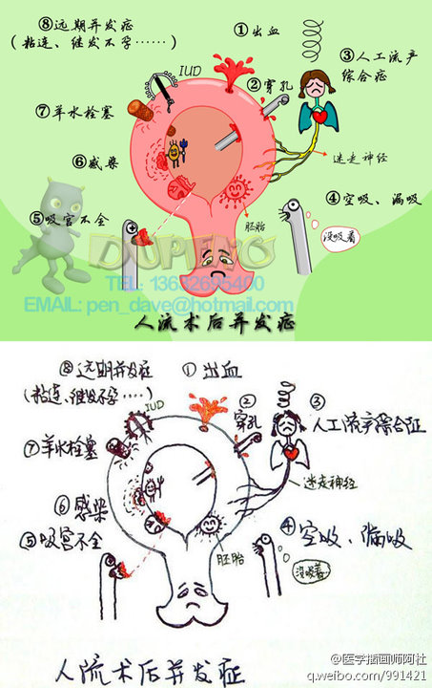

Slide 21
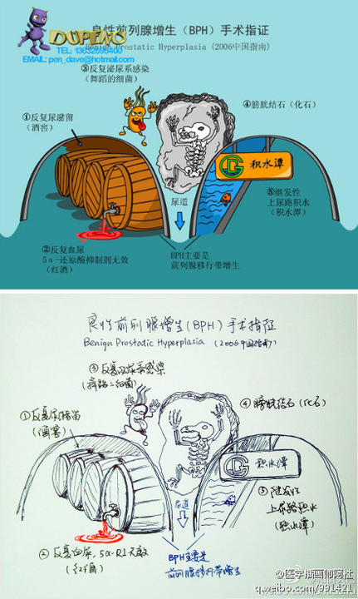

Slide 22
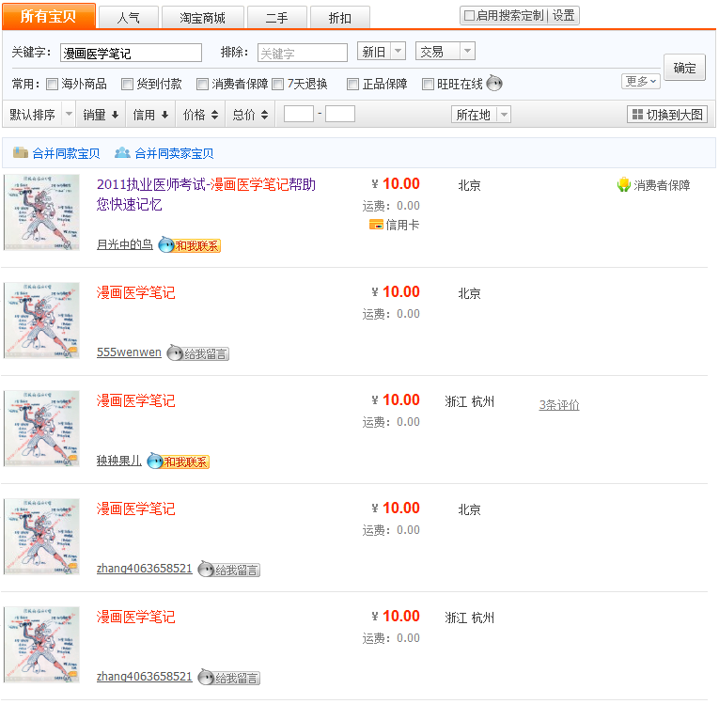

Slide 23
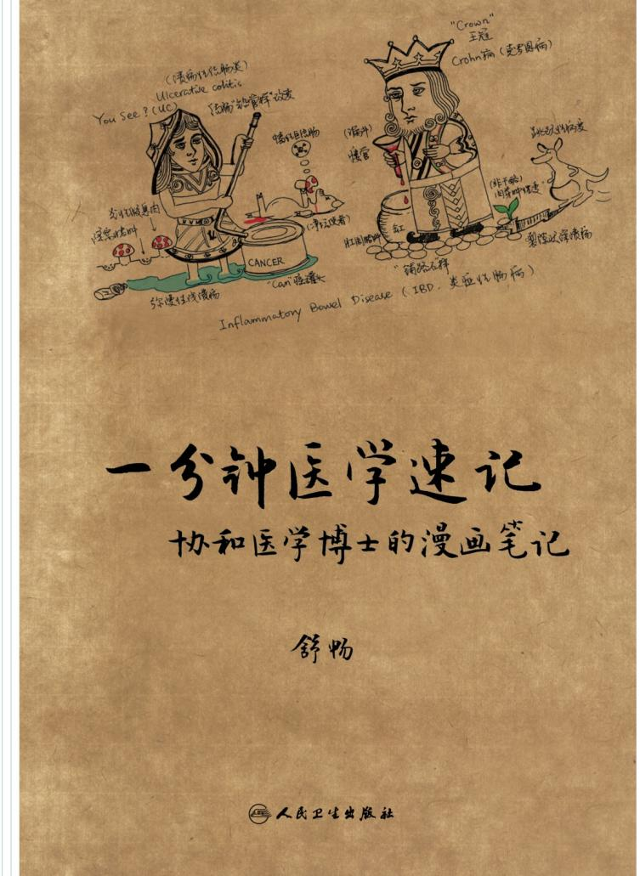
《一分钟医学速记：协和医学博士的漫画笔记》，人民卫生出版社，2013年10月.
Notes:
《一分钟医学速记：协和医学博士的漫画笔记》，人民卫生出版社，2013年10月.

Slide 24
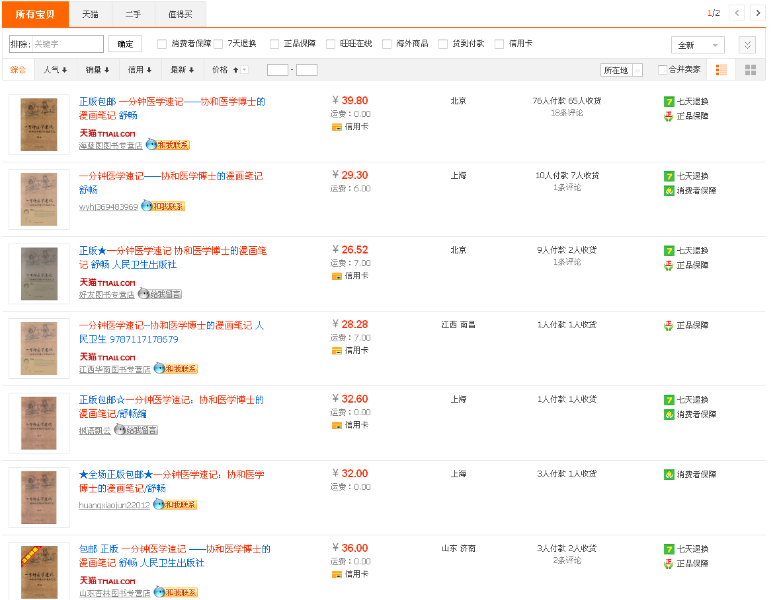

Slide 25


Slide 26
实战案例
骨折晚期常见的并发症:
  1、坠积性肺炎；
  2、褥疮；
  3、下肢深静脉血栓（DVT）；
  4、感染；
  5、损伤性骨化（外伤骨化性肌炎）；
  6、创伤性关节炎；
  7、关节僵硬；
  8、急性骨萎缩；
  9、缺血性骨坏死；
  10、缺血性肌挛缩
    表现为5P：Painless(疼痛)、Pallor(苍白)、Paresthesia(感觉异常)、Paralysis(瘫痪)、Pulselessness(无脉)。

Slide 27
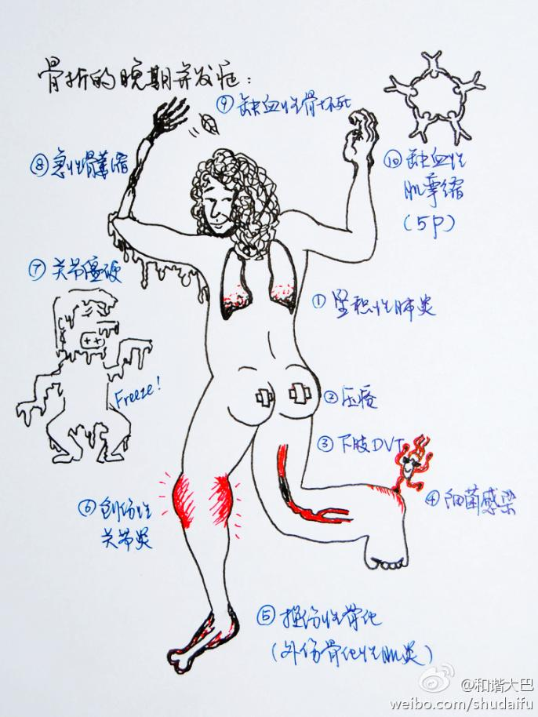

Slide 28
你能记住了吗？
试复述之。。。

Slide 29
是不是很容易？
妈妈再也不用担心我的学习了

Slide 30
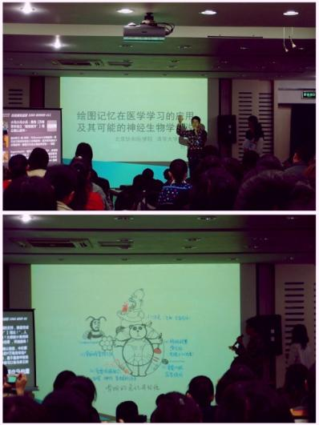

谢谢！
推荐书目：《病理学视觉记忆术》，中国医药科技出版社

